Slide 1
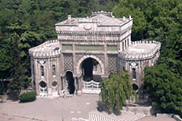

HD süresince çıkabilecek sorunlar ve çözümleri
Dr. Alev Yılmaz
İstanbul Üniversitesi
İstanbul Tıp Fakültesi
2019 Antalya

Slide 2
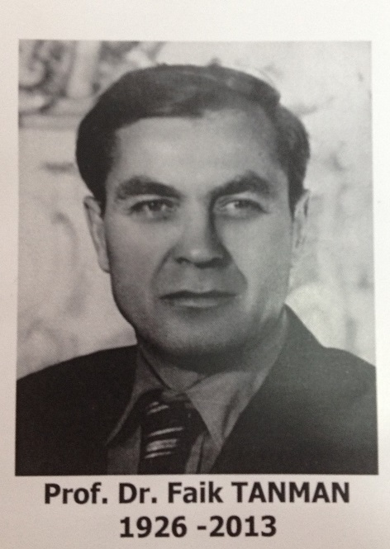
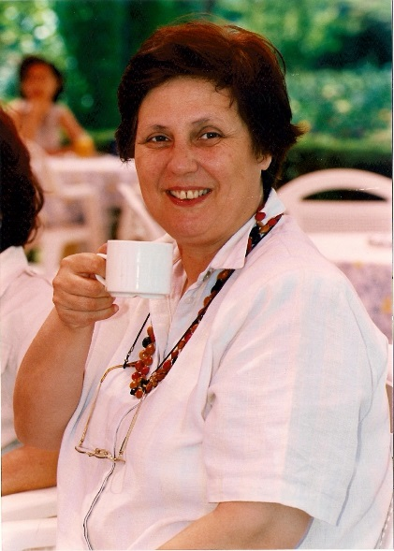
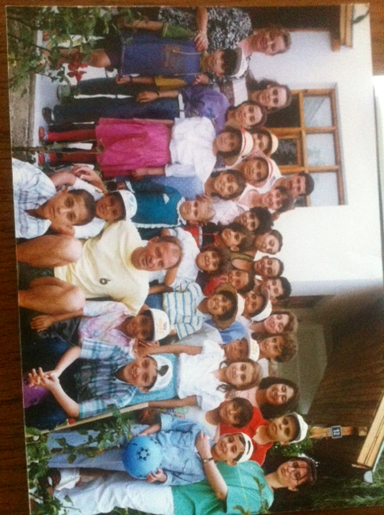
İstanbul Tıp Fakültesi
Çocuk Diyaliz Ünitesi
İlk HD – 1978
İlk akut PD – 1967
İlk kronik PD – 1990
Prof. Dr. Aydan Şirin

Slide 3
Sık görülen:
Hipotansiyon % 20 – 30
Kramp % 5 – 20
Bulantı – Kusma % 5 – 15
Başağrısı % 5
Göğüs ağrısı % 2 – 5
Sırt ağrısı % 2 – 5
Kaşıntı % 5
Ateş – titreme % 1
Seyrek görülen:
Disequilibrium (dengesizlik) sendromu
Diyalizör reaksiyonları
Aritmi
Kalp tamponadı
İntrakraniyal kanama
Konvülsiyon
Hemoliz
Hava embolisi
ÖLÜM

Slide 4
Vaka 1- R.K.
11 yaş erkek hasta
Spina Bifida, Nörojen Mesaneye Sekonder KBY
3 Yıldır hastada 3 gün hemodiyalize giriyor
2.01.2018 Hemodiyalizin 2. saatinde
Bulantı
TA 60/-
intradiyalitik hipotansiyon

Slide 5
intradiyalitik hipotansiyon tanımı
Sistolik kan basıncında > 20 mm Hg veya
Ortalama kan basıncında > 10 mm Hg düşüş
ve beraberinde SEMPTOM VARLIĞI
European Best Practice Guidelines
Nephrol Dial Transplant. 2007 May;22 Suppl 2:ii22-44

Slide 6
intradiyalitik hipotansiyon tanımı (çocuk)
Sistolik kan basıncının yaşa ve cinsiyete göre <5p olması
ve beraberinde
Semptom varlığı (karın ağrısı, bulantı, kusma, kas krampları, huzursuzluk, sersemlik, senkop, anksiyete)
Raina R; Pediatric intradialytic hypotension: recommendations from the Pediatric Continuous Renal Replacement Therapy (PCRRT) Workgroup; Ped Neph 2019

Slide 7
intradiyalitik hipotansiyon nedenleri
1. İntravasküler volümün hızla ve çok azalması
- Fazla ve hızlı UF
- Düşük kuru ağırlık hedefi
- Düşük diyaliz sıvısı sodyumu

Slide 8
intradiyalitik hipotansiyon nedenleri
2. Vazodilatasyon
- Asetat içeren diyaliz sıvısı
- Aşırı sıcak diyaliz sıvısı
- Antihipertansif ilaçlar
- Splenik vazodilatasyon
- Otonom nöropati
3. Kalp fonksiyonlarının bozulması
- İskemik kalp hastalığı
- Aritmi
- Perikardit
- Beta bloker kullanımı
- Amiloidoz

Slide 9
Vaka 1- R.K.
11 yaş erkek hasta
Spina Bifida, Nörojen Mesaneye Sekonder KBY
3 Yıldır hastada 3 gün hemodiyalize giriyor
2.01.2018 Hemodiyalizin 2. saatinde
Bulantı
TA 60/-
Trendelenburg pozisyonu
UF durduruldu
60 cc SF

Slide 10
intradiyalitik hipotansiyon tedavisi
Trendelenburg pozisyonu
UF azaltılır ya da durdurulur
5 ml/kg serum fizyolojik (%0.9 NaCl) ven setinden
Nazal oksijen

Slide 11
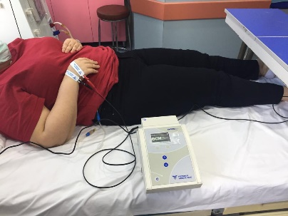
intradiyalitik hipotansiyon önlenmesi
Doğru kuru ağırlık
Bir seansta çekilmesi gereken sıvı miktarı arttıkça gerekli olan sıvı çekme hızı da artacaktır
İnterdiyalitik sıvı ve tuz alımının azaltılması

Slide 12
intradiyalitik hipotansiyon önlenmesi
Diyaliz sırasında gıda alımından kaçınılması
Antihipertansif ilaçların hemodiyaliz seansı öncesinde verilmemesi
Hb >10 g/dL

Slide 13
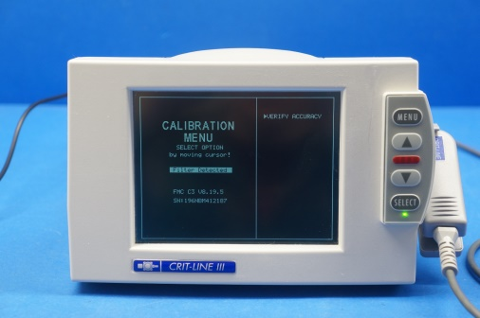
intradiyalitik hipotansiyon önlenmesi
Volüm monitörizasyonu olan diyaliz cihazı kullanılmalı
HD sırasında vücut ısısı artışı vazodilatasyona yol açabilir
Soğuk diyalizat (35-36.5°C)

Slide 14
intradiyalitik hipotansiyon önlenmesi
Yüksek diyalizat Na düzeyi (145-150 mmol/L) ozmotik etkiyle vasküler doluşu sağlar
Azalan Na profili (148 mmol/L 138 mmol/L)
(sabit hızla azalan, basamaklı azalan, giderek artan hızda azalan)

Slide 15
intradiyalitik hipotansiyon önlenmesi
Diyaliz öncesinde veya sırasında
- Albümin (0.5-1 gr/kg)
- Mannitol (1gr/kg haftanın ilk HD seansında, 0.5gr/kg sonraki iki seansta)
- Midodrine alfa-agonist özellikle otonom nöropatisi olan diyabetik hastalarda (2.5 mg/doz verilir, 30 dk sonra tekrarlanabilir, seansın son 30 dk’sında yapılmaz, maks kümülatif doz = 7.5mg/3 seans)
Online-HDF uygulamasına geçiş

Slide 16
Vaka 2 - F.B.
VUR’ a SEKONDER KBY
17 yaş kız hasta
13.02.2019 ayaklarda kramp
Nedenleri:
Hipotansiyon
Hastanın kuru ağırlığının altında olması
Düşük sodyumlu diyalizat kullanılması

Slide 17
Vaka 2 - F.B.
VUR’ a SEKONDER KBY
17 yaş kız hasta
13.02.2019 ayaklarda kramp
Tedavi:
UF durduruldu
100 cc SF

Slide 18
Vaka 4 – M.E.A.
PRİMER OKSALÜRİ+ KBY
9 Yaş erkek hasta
Kalıcı kateterle HD’e giriyor
08.02.2018 ateş ve titreme
Öksürük, ishal, karın ağrısı vb şikayetleri yok
FM’de ateş odağı yok
Parasetamol verildi

Slide 19
Vaka 4 – M.E.A.
Lökositoz + CRP
Kateterden ve periferden hemokültür alındı
Kateter ilişkili enfeksiyon:
hem kateterden alınan kanda hem en az bir periferik venden alınan kanda aynı m.o.’nın üremesi
Kateterden alınan kültürde 3 kat fazla koloni sayısı
Mermel LA; Clinical practice guidelines for the diagnosis and management of intravascular catheter-related infection: 2009 Update by the Infectious Diseases Society of America; Clin Infect Dis 2009 Jul 1;49(1):1-45

Slide 20
Vaka 4 – M.E.A.
Antibiyotik tedavisi
MRSA → Vankomisin
Gr (-) → 3. kuşak sefalosporin
Antibiyotik kilidi
Vankomisin 5mg/ml ve Heparin 5000U/ml
konsantrasyonunda hazırlanır
Her ikisinden de 1,5 ml alınıp karıştırılır
Kateter lümenine doldurulur
6-12 saat süreyle kateter lümeninde bırakılır
Bu işlem haftada 2 kez yapılır
İşlem öncesi ve sonrası kateter lümeni SF ile yıkanır
Kateterin değiştirilmesi

Slide 21
Vaka 5 - N.K.
GLOMERÜLONEFRİT+ KBY
48 yaşında kadın hasta
13 Yıldır HD’e giriyor
12.02.2013 HD 2. saatinde
bulantı, kusma, karın ağrısı, defekasyon hissi
TA 81/46,
BUSCOPAN 20 mg/ml iv
Şikayetler gerilemiş

Slide 22
Vaka 5 - N.K.
14.04.2013 HD 10. dk
solunum sıkıntısı, baygınlık hissi, ölüm
korkusu, bulantı, kusma, defekasyon hissi
TA 84/49
Tanı?
Diyalizör reaksiyonu (Etilen oksit)

Slide 23
Vaka 5 - N.K.
14.04.2013 solunum sıkıntısı, baygınlık hissi, ölüm
korkusu, bulantı, kusma TA 84/49
Prednol 40 mg iv+ Avil 45.5 mg/2 ml
+ Buskopan 20mg/ ml iv
Şikayetler gerilemiş
Buharla sterilize edilen diyalizörler temin edilmiş

Slide 24
Diyalizör reaksiyonları
A tipi reaksiyon (Anaflaksi)
Diyalizin ilk 20 dakikasında ciddi klinik tablo
B tipi reaksiyon
Yarım saatten sonra hafif seyirli

Slide 25
A tipi reaksiyon nedenleri
Etilen oksit
Heparin
PAN (poliakrilonitril) membranlar özellikle AN69 membranlar
ACE-İ kullanımı (AN69 membranlar kullanıldığında bradikinin salınımı)

Slide 26
A tipi reaksiyon belirtileri
Genel durum bozukluğu
Solunum sıkıntısı
Hipotansiyon
Baş ağrısı
Göğüs ağrısı
Sırt ağrısı
Stridor
Bronkoobstrüksiyon
Döküntü
Ürtiker plakları
Konjonktivit
Burun akıntısı

Slide 27
A tipi reaksiyon acil tedavi
Diyalizin hemen sonlandırılması
Diyalizördeki kan hastaya geri döndürülmez
Kardiyo-pulmoner destek
Antihistaminikler, steroid, adrenalin

Slide 28
A tipi reaksiyon önlenmesi
Diyalizörlerin iyi yıkanması
Diyalizör yıkandıktan sonra beklemeden diyalize başlanması

Slide 29
B tipi reaksiyon
Belirtileri:
Sırt ağrısı
Göğüs ağrısı
Solunum sıkıntısı
Bulantı, kusma
Tedavisi: semptomatik
Önlenmesi: membran değişikliği

Slide 30
Disequilibrium (diyaliz dengesizlik) sendromu
Diyaliz sırasında veya diyalizden hemen sonra ortaya çıkan
Sistemik ve nörolojik bulgular ile
Bunlara sıklıkla eşlik eden EEG bulgularından oluşan bir sendrom

Slide 31
Disequilibrium (diyaliz dengesizlik) sendromu
Başlangıç belirtileri
- bulantı, kusma
- huzursuzluk
- başağrısı
Ciddi vakalarda
- konvülziyon
- şuur bulanıklığı
- koma

Slide 32
Disequilibrium (diyaliz dengesizlik) sendromu nedenleri
Serum üre azotunun çok yüksek olduğu durumlarda (ilk diyaliz)
Hafif formları kronik diyalizde de görülebilir

Slide 33
Disequilibrium (diyaliz dengesizlik) sendromu nedenleri
Etyoloji tartışmalı
Serebral su içeriğinin hızlı azalması
Diyaliz sırasında plazma solüt düzeyinin hızlı düşürülmesi (beyin ödemi)
BOS ph’sının ani değişimi

Slide 34
Disequilibrium (diyaliz dengesizlik) sendromu acil tedavi
Kan akım hızı azaltılır
Diyaliz seansının süresi kısaltılır
Hipertonik NaCl, glukoz, mannitol

Slide 35
Disequilibrium (diyaliz dengesizlik) sendromu acil tedavi
Konvülziyon ortaya çıkarsa:
- Diyaliz durdurulur
- ABC
- Antikonvülzan
Eğer bulgular diyaliz dengesizlik sendromuna bağlıysa 24 saatte düzelir

Slide 36
Disequilibrium (diyaliz dengesizlik) sendromu önlenmesi
Üreminin akut geliştiği hastalarda
- agresif diyalizden kaçınılmalı
- üre azotu düzeyinde hedeflenen azalma miktarı %30
- düşük diyalizat sodyum düzeyinden kaçınılmalı
- hipernatremi varsa önce üremi, sonra hipernatremi düzeltilmeli

Slide 37
Hava embolisi
Diyaliz setlerine hava girmesi
Cihazda hava dedektörü
Belirtiler:
- oturan hastada hava kalbe girmez
serebral venöz sistemde toplanır
nörolojik bulgular

Slide 38
Hava embolisi
- yatan hastada hava kalbe girer
sağ ventrikülde köpük oluşturur
akciğere geçer
nefes darlığı, öksürük göğüste sıkışma
daha sonra nörolojik bulgular
- hava kalbe girmişse oskültasyonda çalkalanma sesi

Slide 39
Hava embolisi tedavi
Hemen ven seti klampe edilmeli
Kan pompası durdurulmalı
%100 oksijen, kardiyopulmoner destek

Slide 40
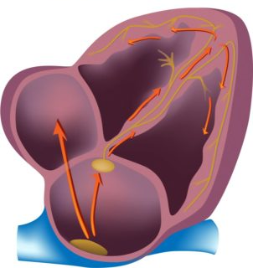
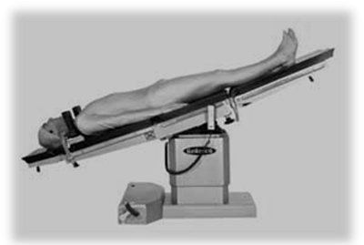
Hava embolisi tedavi
Hasta göğsü ve başı aşağıya gelecek şekilde ve sol tarafına yatar pozisyona getirilmeli
Perkütan olarak ventriküle yerleştirilen bir iğne ile hava boşaltılmalı

Slide 41
Hemoliz
Nedenleri
Diyaliz sıvısı problemleri
- Aşırı sıcak sıvı
- Hipotonik sıvı
- Kontaminasyon (formaldehit, çamaşır suyu, kloramin, bakır, nitrat ile)
Kan akım yolunda mekanik nedenler
- İğnelerde, kateterde, sette tıkanma veya daralma

Slide 42
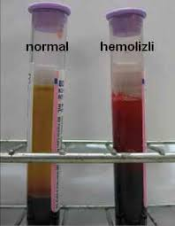
Hemoliz
Belirtiler
Sırt ağrısı
Göğüs ağrısı
Nefes darlığı
Solukluk
Bulgular
Cilt pigmentasyonunda dramatik koyulaşma
Ven setindeki kan kırmızı şarap rengi
Santrifüje edilmiş kanda plazmanın pembe olması
Hct düşüşü

Slide 43
Hemoliz
Tedavi
Acilen kan pompası durdurulmalı
Kan setleri klampe edilmeli
Setlerdeki kan hastaya geri verilmemeli (K düzeyi yüksek)
Hiperkalemi ve Hct düşüşü açısından takip ve tedavi
Nedeni araştırılmalı

Slide 44
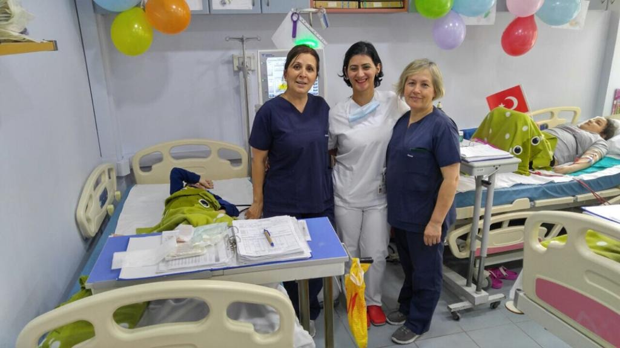
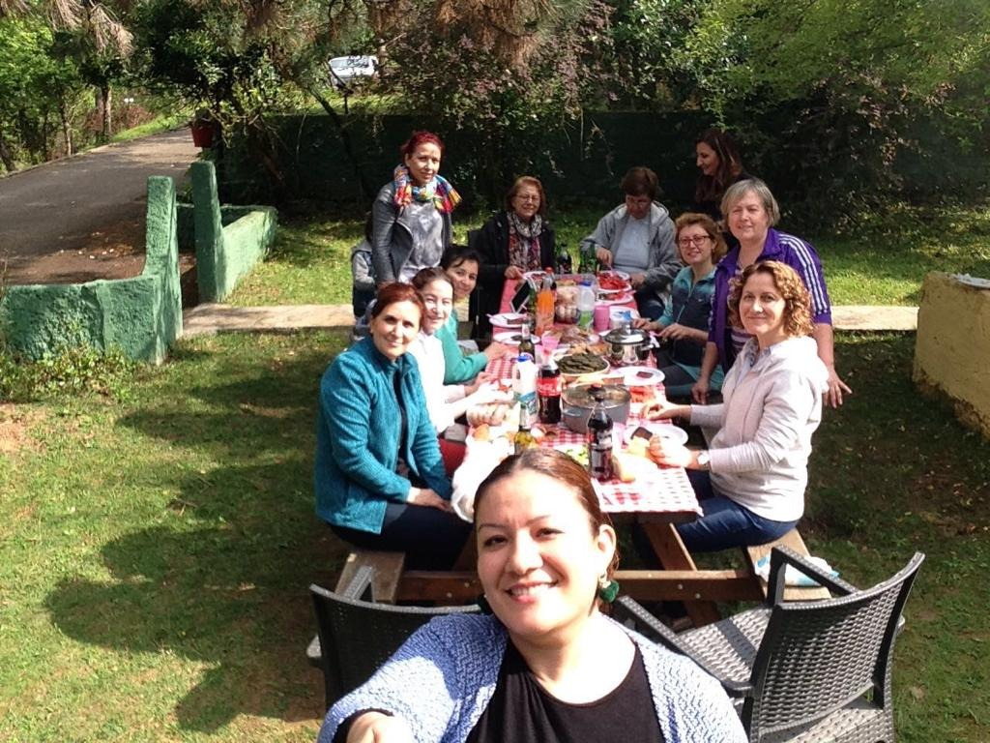
İlginize teşekkürler…

